Slide 1



Ủy Ban Nhân Dân Quận Long Biên
Trường Mầm Non Chim Én
Trò chơi với Toán
Ôn tập số 9
Mẫu giáo lớn

Slide 2

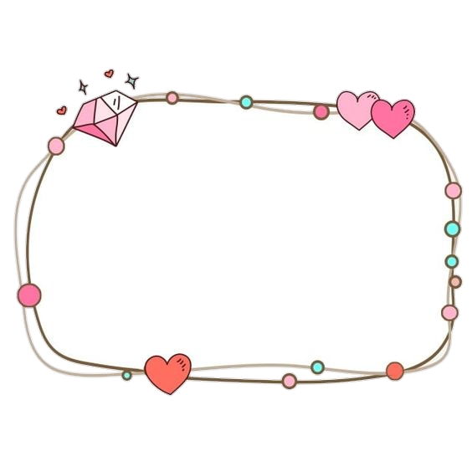
Trß ch¬i 1:
“Ôn tập ”
Các bé hãy quan sát bức
tranh thật kĩ và nhanh tay chọn đáp
án đúng nhé!

Slide 3
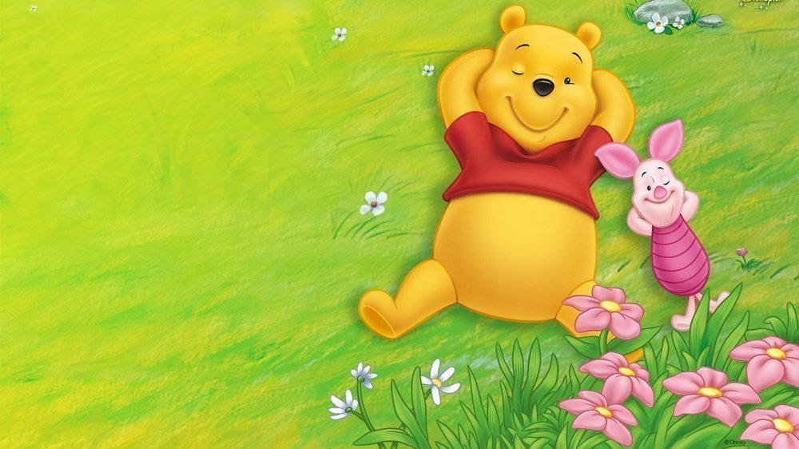






Trong bức tranh có bao nhiêu củ cà rốt?
A. 6 củ cà rốt
8
B. 7 củ cà rốt
C. 8 củ cà rốt

Slide 4

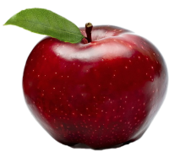
Trên cây có bao nhiêu quả táo ?
A. 9 quả táo
9
B. 8 quả táo
C. 7 quả táo

Slide 5

Trong bức tranh có bao nhiêu bông hoa ?
7
A. 5 bông hoa
B. 6 bông hoa
C. 7 bông hoa

Slide 6














Trên cây có bao nhiêu bông hoa đào ?
8
A. 7 bông
B. 8 bông
C. 9 bông

Slide 7

Trong bức tranh có bao nhiêu củ cải trắng ?
6
A. 5 củ cải
B. 6 củ cải
C. 7 củ cải

Slide 8





Có bao nhiêu cái cây trong vườn ?
7
A. 7 cái cây
B. 8 cái cây
C. 9 cái cây

Slide 9


Trên cây có bao nhiêu bông hoa mai vàng ?
9
A. 7 bông mai
B. 8 bông mai
C. 9 bông mai

Slide 10
Trß ch¬i 2:
“Khu vườn bí mật ”
Nhiệm vụ của các bé là hãy trẻ lời
các câu hỏi. Mỗi câu rả lời đúng sẽ có 1 loại
cây, củ mọc lên. Các con hãy cùng quan
sát đó là cây gì? Củ gì nhé?

Slide 11






2
4
5
6
7
3
1

Slide 12


Có 9 bông hoa nhỏ, mỗi hoa được trồng vào 1 chậu.
Nhưng cô chỉ có 6 cái chậu thôi, vậy là cô còn thiếu
mấy cái chậu nữa để trồng đủ số hoa này?
1
2
3
4
5
6
7
8
9
Thêm 3 cái chậu

Slide 13


2
4
5
6
7
3

Slide 14





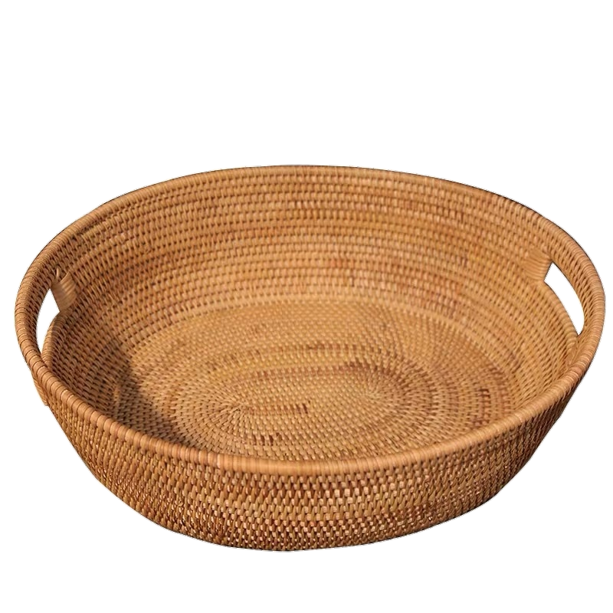
Một rổ táo có 9 quả táo, cô lấy đi 4 quả.
Hỏi còn lại bao nhiêu quả táo trong rổ?
1
5
2
3
4
Còn lại 5 quả táo

Slide 15

4
5
6
7
3

Slide 16
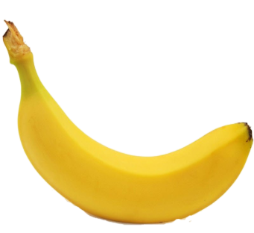
Có 7 quả chuối, thêm 2 quả chuối nữa thì tổng
cộng là bao nhiêu quả chuối?
1
2
3
4
5
6
7
8
9
Tæng lµ 9 qu¶ chuèi
7 + 2 = 9

Slide 17


4
5
6
7

Slide 18
Có 9 bông hoa nhỏ, cô tặng cho mẹ 1 bông. Hỏi cô còn
lại bao nhiêu bông hoa?
8
?
9 – 1 = …….
Còn 8 bông hoa

Slide 19
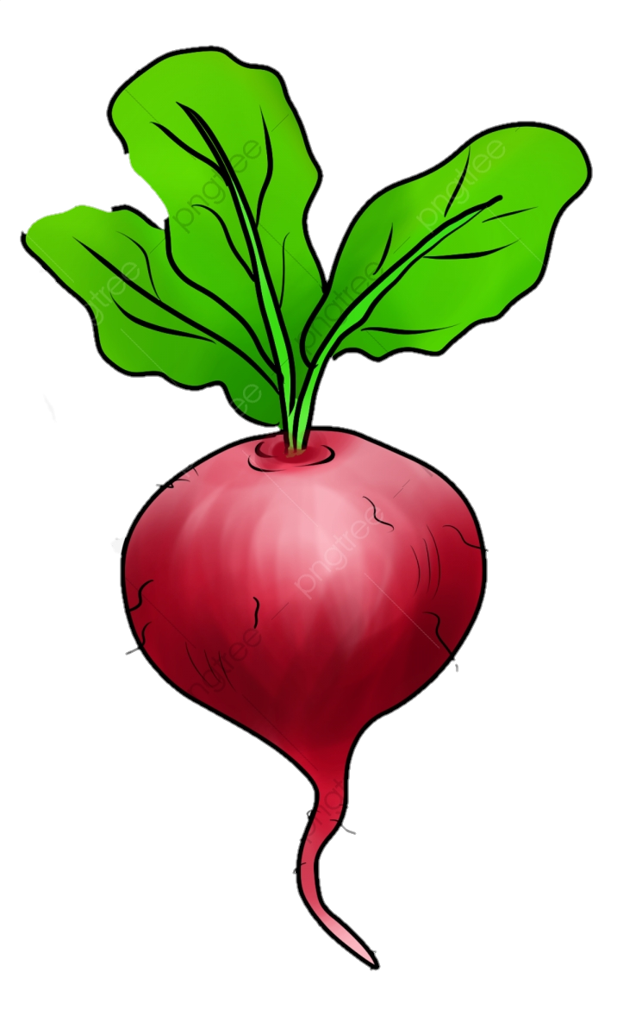
5
6
7

Slide 20
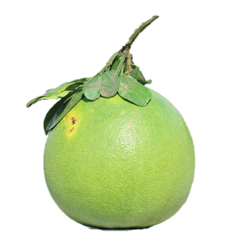
Có 4 quả bưởi, thêm 5 quả bưởi nữa là tổng cô có bao
nhiêu quả bưởi?
+
?
9
4 + 5 = ……
Tổng là 9 quả bưởi

Slide 21
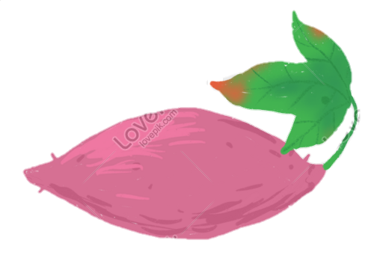
6
7

Slide 22

Có 9 củ cà rốt, cô cất đi 3 củ. Hỏi còn lại bao
nhiêu củ cà rốt ?
6
?
9 – 3 = …….
Còn 6 củ cà rốt

Slide 23


7

Slide 24
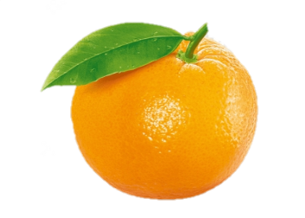
Có 9 quả cam, cô biếu cho bố 1 quả, biếu cho mẹ 1 quả.
Hỏi cô còn lại bao nhiêu quả cam?
9
7
?
9 - 1 - 1 = ……
7 quả cam
7

Slide 25


Slide 26
Trß ch¬i 3:
“Chọn đáp án đúng”
Nhiệm vụ của các bé là
hãy chọn ra đáp án đúng cho mỗi
câu hỏi sau đây!

Slide 27








Có 2 cây súp lơ, cô thêm 6 cây nữa. Hỏi tổng cộng cô có bao nhiêu cây súp lơ?
8
A. 8 cây súp lơ
B. 6 cây súp lơ
C. 7 cây súp lơ
D. 9 cây súp lơ
NEXT

Slide 28

Có 9 quả táo, bớt đi 3 quả. Hỏi còn lại bao nhiêu quả táo?
A. Còn 4 quả táo
B. Còn 5 quả táo
C. Còn 6 quả táo
D. Còn 7 quả táo
NEXT

Slide 29

Có 9 bông hoa, cô tặng cho bà 5 bông.
Hỏi cô còn lại bao nhiêu bông hoa?
A. 4 bông
B. 3 bông
C. 5 bông
D. 6 bông
NEXT

Slide 30
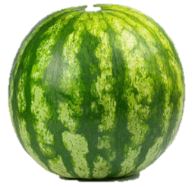
Có 5 quả dưa hấu, phải thêm mấy quả nữa để có 9 quả dưa hấu?
A.Thêm 1 quả
B. Thêm 2 quả
C. Thêm 3 quả
D. Thêm 4 quả
NEXT

Slide 31
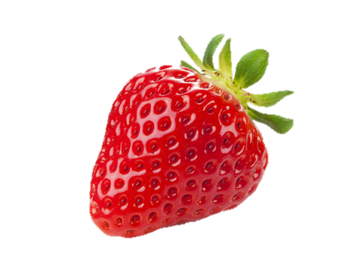
Cô có 8 quả dâu tây, thêm 1 quả dâu nữa. Hỏi tổng có bao nhiêu quả dâu tây?
+
9
?
8 + 1 = …….
A. Có 8 quả
B. Có 9 quả
C. Có 7 quả
D. Có 6 quả
NEXT

Slide 32

Có 4 quả chuối, thêm 5 quả chuối nữa thì tổng tất cả là bao nhiêu quả chuối?
+
?
9
4 + 5 = …….
A. 6 quả
B. 7 quả
C. 8 quả
D. 9 quả
NEXT

Slide 33
Trß ch¬i 4:
“Tìm điểm khác nhau”
Nhiệm vụ của các bé là hãy thật tinh mắt,
tìm ra những điểm khác nhau của 2
bức tranh sau đây!

Slide 34

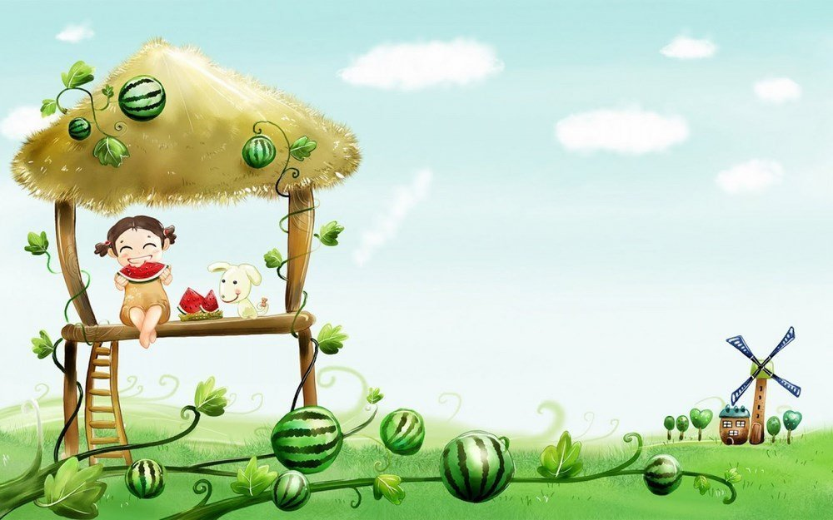









A
B

Slide 35
A
B
1
2
9
3
4
5
6
8
7
9

Slide 36



Tạm biệt và hẹn gặp lại
các con

